Slide 1
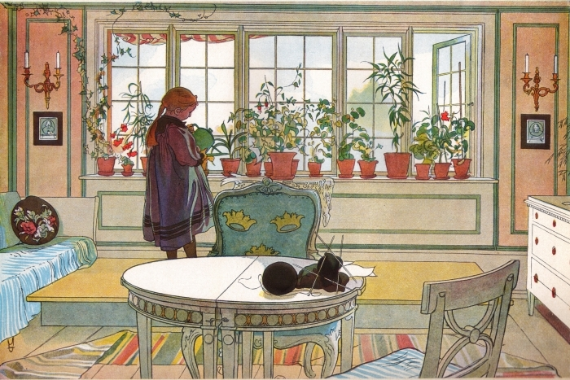
Rośliny są przyjazne ludziom
Dbajmy o nie

Slide 2
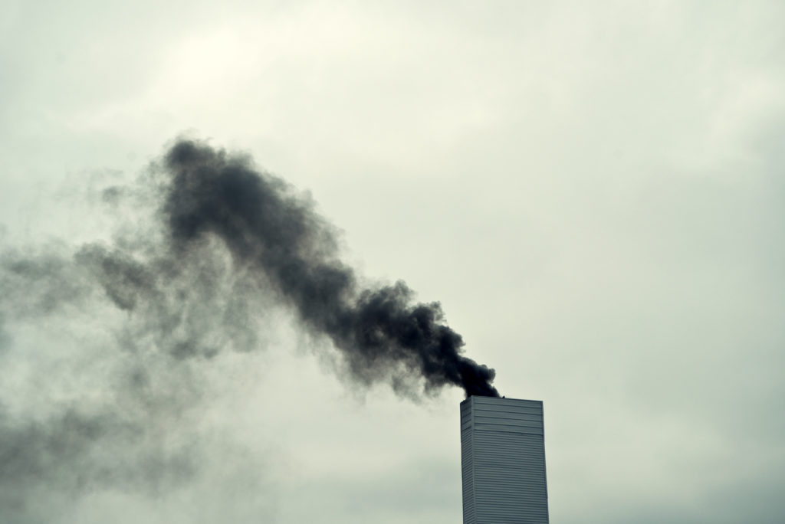
Substancje toksyczne towarzyszące człowiekowi:
pyły – cząstki stałe, które przenikają do płuc powodując trudności z oddychaniem
benzopiren – związek emitowany w domach podczas spalania węgla, drewna, śmieci
tlenek siarki
tlenek węgla (czad) – powstaje w wyniku spalania benzyny, węgla, gazu. Silnie trujący: bezwonny, bezbarwny
benzen – ma właściwości rakotwórcze; występuje w dymie papierosowym, plastikach, klejach

Slide 3
– kadm – pierwiastek chemiczny, należący do metali ciężkich; jego duże ilości zawiera m.in. węgiel kamienny; w wyniku przetwarzania uwalniany zostaje w znacznych ilościach do atmosfery; ma toksyczne właściwości uszkadza nerki, powoduje m.in. osteoporozę, anemię; działa niekorzystnie na układ krążenia
– trichloroetylen, trichloroetan – substancja, która posiada właściwości narkotyczne; była wykorzystywana do np. odtłuszczania czyszczonych powierzchni np. ścian przed malowaniem; jej zastosowanie nie jest już takie duże jak kiedyś; wdychana z powietrzem powoduje nudności, drgawki, zawroty głowy a nawet śmierć; znajdziemy ją m.in. w tuszach do drukarek
– formaldehyd – ma duszący zapach; do powietrza ulatnia się w wyniku niepełnego spalania substancji zawierających węgiel; może być emitowany przez urządzenia grzewcze; w produktach spożywczych oznaczony jako E240, mający zastosowanie jako substancja dezynfekująca opakowań lub sprzętu spożywczego.

Slide 4
Jesienią i zimą jest wiele dni, w których z powodu przekroczenia norm oraz wysokiego zanieczyszczenia powietrza zaleca się pozostanie w domu.
Urzędy miasta i gminy ostrzegają również przed nadmiernym wietrzeniem pomieszczeń.
Czym w takim razie oddychać? Rozwiązaniem mogą być oczyszczacze powietrza, które jednak kosztują dość dużo.
Może więc warto skorzystać z tańszych rozwiązań?
Rośliny oczyszczające powietrze mają bardzo podobne zastosowanie.

Slide 5
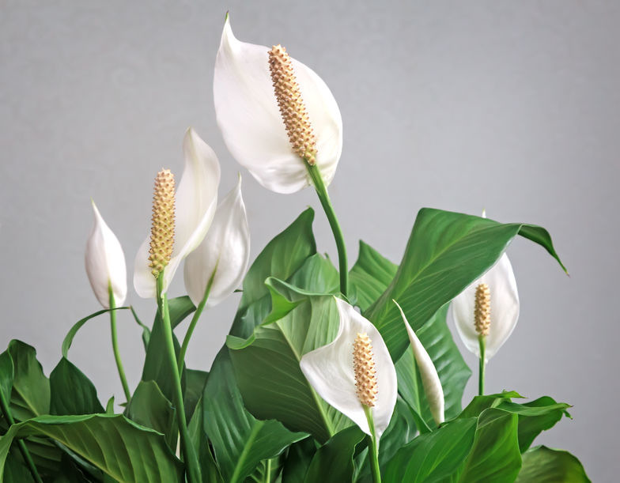
Skrzydłokwiat to efektowna roślina domowa, która posiada zdolność oczyszczania powietrza z substancji toksycznych. Pochłania on również zarodniki pleśni oraz szkodliwe promieniowanie wydzielane przez urządzenia elektryczne i elektroniczne. Dodatkowo nawilża powietrze i przetwarza dwutlenek węgla w tlen.
Badania przeprowadzone przez NASA udowodniły, że skrzydłokwiat pochłania niebezpieczne związki takie jak: formaldehyd, benzen, ksylen, trichloroeten, tlenek węgla (czad).
Skrzydłokwiat

Slide 6
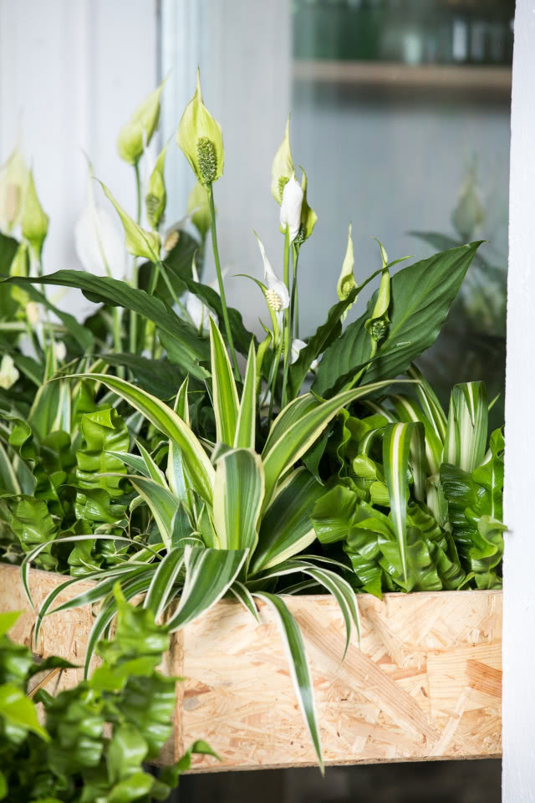
Skrzydłokwiat lubi towarzystwo innych roślin o podobnych wymaganiach. Ustawiony w grupie będzie czerpał korzyści ze sprzyjającego mikroklimatu , który tworzy się w takich kompozycjach.

Slide 7
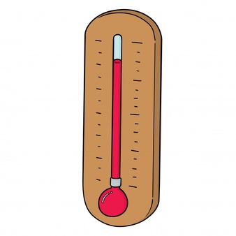
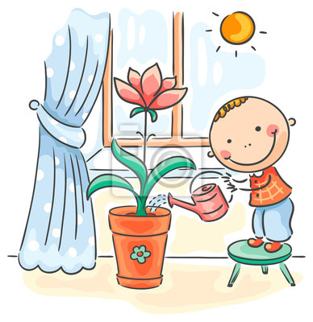
Stanowisko, nasłonecznienie Skrzydłokwiat Wallisa ustawiamy tak by promienie słoneczne nie świeciły bezpośrednio na roślinę. Uprawa skrzydłokwiatu jest możliwa w nie najlepiej oświetlonych pomieszczeniach, w których roślina radzi sobie stosunkowo dobrze.
Temperatura uprawy skrzydłokwiatu W okresie wzrostu odpowiednia dla skrzydłokwiatu jest normalna temperatura pokojowa, maksymalnie do 26°C. Od października roślina będzie się lepiej czuć w zakresie temperatur 16 - 18°C. Temperaturę ponownie podnosimy na wiosnę.
Nawilżanie, spryskiwanie skrzydłokwiatu Skrzydłokwiat potrzebuje dużej wilgotności powietrza, najlepiej zraszać go codziennie latem i zimą, szczególnie gdy w pomieszczeniu jest centralne ogrzewanie. Zalecane jest aby do opryskiwania skrzydłokwiatu używać wody odstałej. Można także postawić doniczkę na podstawce ze żwirem, tak by dno doniczki nie dotykało do wody. Odparowująca woda wpłynie na zwiększenie wilgotności.

Slide 8
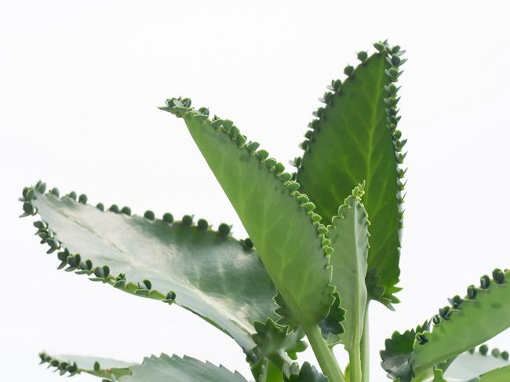
Żyworódka może być wykorzystana, jako roślina lecznicza, ale także, jako roślina ozdobna. W naszym kraju zyskuje coraz większą popularność ze względu na liczne właściwości lecznicze. Żyworódka w fachowej literaturze opisywana jest, jako apteczka domowa. Jest nie tylko bogata w witaminę C, ale także w makro- i mikro- elementy.
Żyworódka to roślina, która posiada wiele różnorodnych właściwości w tym właściwości przeciwzapalne, regenerujące, immunostymulujące, a także grzybo- i bakteriobójcze. W ostatnim czasie żyworódka stała się również źródłem związków o właściwościach, które mogą wspomóc terapię w kierunku zaleczania alergii.
Żyworódka

Slide 9
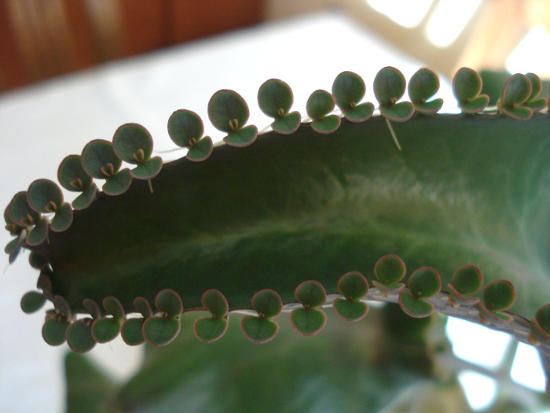
Żyworódka to wyjątkowy sukulent, który przyciąga uwagę niezwykłym, nieco egzotycznym wyglądem.
Należy do rodziny gruboszowatych, a to oznacza, że jest doskonale przystosowany do życia bez wody. Dzięki temu, że ma zdolność do gromadzenia wody w liściach, z powodzeniem może przetrwać nawet długie okresy bez nawadniania.

Slide 10
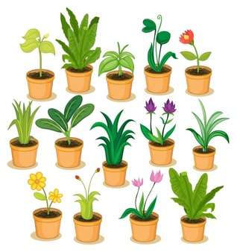
Żyworódka pierzasta wymaga lekkiego, przepuszczalnego podłoża. Odpowiednia będzie mieszanka uniwersalnej ziemi do kwiatów z dodatkiem torfu i perlitu (proporcja 1:1:1) lub specjalne podłoże dla kaktusów dostępne w kwiaciarniach.
Stanowisko uprawy żyworódki powinno być jasne, ale nie bezpośrednio nasłonecznione. Pod wpływem zbyt silnego nasłonecznienia liście bledną.
Temperatura uprawy powinna wahać się w granicach 16 - 24°C. Zimą żyworódka pierzasta przechodzi okres spoczynku. W tym okresie należy jej zapewnić miejsce na południowym parapecie, temperaturę 10-15°C i utrzymywać ziemię w doniczce zupełnie suchą. Przy wyższej temperaturze (powyżej 15°C) podlewamy raz na miesiąc.

Slide 11
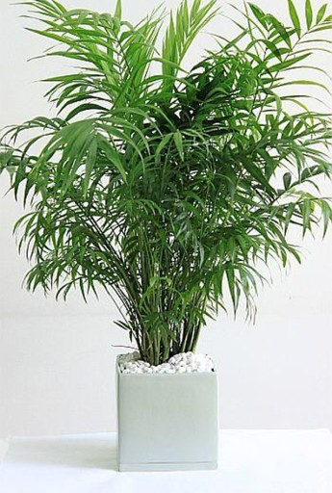
Chamedora wytworna – palma koralowa
Rodzinne strony Chamedory wytwornej, nazywanej również palmą koralową, to Meksyk i Gwatemala. Rośnie tam w lasach tropikalnych i zadziwia swoją elegancją. Wrażenie robią zwłaszcza jej parzysto-pierzaste, jasnozielone liście osiągające długość 30-60 cm.
Oczyszcza powietrze z następujących substancji: trichloroetylen, formaldehyd, benzen, ksyleny, tlenek węgla.

Slide 12
Roślina preferuje stanowiska w cieniu lub w półcieniu, w głębi pomieszczenia.
Chamedora nie przepada za zbyt wysokimi temperaturami – latem optymalna temperatura to około 16-20 stopni C, zimą może być nawet nieco chłodniej – około 15 stopni C (oby nie poniżej 13 stopni C).
Wtedy, gdy podłoże jest przesuszone roślinę należy podlewać przegotowaną wodą o temperaturze pokojowej

Slide 13
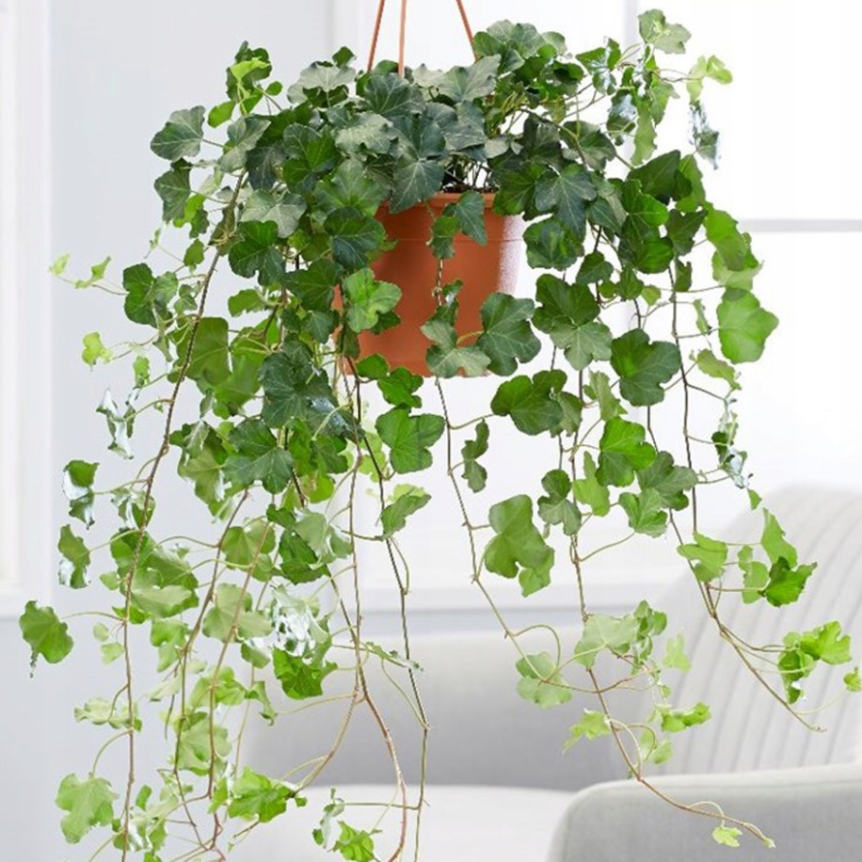
Bluszcz pospolity
Bardzo dobrze znosi niskie temperatury.
Nie lubi bezpośredniego słońca.
Należy do roślin trujących.
Działa drażniąco na skórę człowieka i spojówkę oka.
Po spożyciu mogą pojawić się zaburzenia przewodu pokarmowego oraz układu nerwowego.
Świetnie radzi sobie z neutralizacją tlenku węgla, trichloroetylenu, formaldehydu

Slide 14
Nie należy stawiać bluszczu w mocno nasłonecznionym miejscu, ponieważ woli lekki cień.
Najlepiej czuje się w chłodniejszych miejscach, w temperaturze ok. 15°C. W pomieszczeniach, gdzie temperatura jest wyższa bluszcz też może sobie dobrze radzić, pod warunkiem częstego spryskiwania liści miękką wodą.
Podlewanie rośliny powinno odbywać się najwyżej raz w tygodniu, by ziemia nie była zbyt długo mokra.

Slide 15
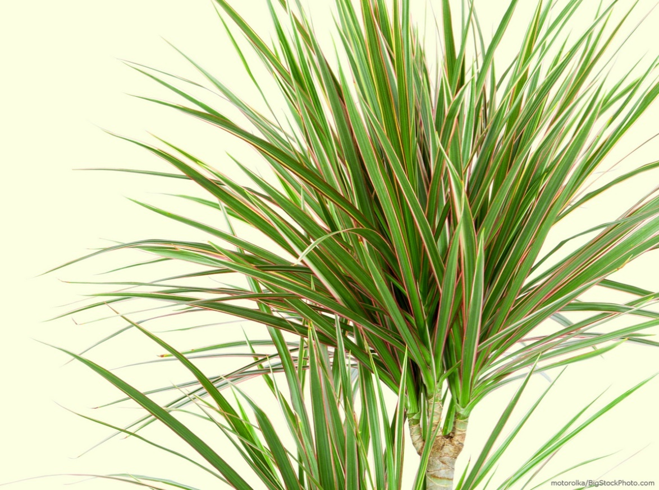
Dracena obrzeżona
Dracena w domu jest piękną ozdobą, a ponieważ nie wymaga skomplikowanych zabiegów pielęgnacyjnych, nadaje się nawet dla osób, które nie mają tzw. „ręki do kwiatów”. Roślina ta może wiele znieść. Magazynuje wodę w pniu, dlatego też dobrze radzi sobie nawet jeśli zapomnimy ją podlać. Warto ją mieć nie tylko ze względów estetycznych. Badania wykazały, że dracena wpływa na poprawę jakości powietrza w pomieszczeniu – neutralizuje zanieczyszczenia i absorbuje szkodliwe związki, takie jak formaldehydy.

Slide 16
Roślina ta lubi mieć dużo światła. Najlepiej zapewnić dracenie widne miejsce z rozproszonym światłem.
Draceny lubią ciepło. Dlatego też temperatura w pomieszczeniu, w którym są uprawiane, nie powinna spadać poniżej 15°C.
Dracena wymaga podlewania 1-2 razy w tygodniu, a zimą nawet rzadziej. Warto jednak pamiętać, że po podlaniu rośliny woda nie powinna pozostawać na podstawce, ponieważ jej pozostawienie może powodować gnicie korzeni.

Slide 17
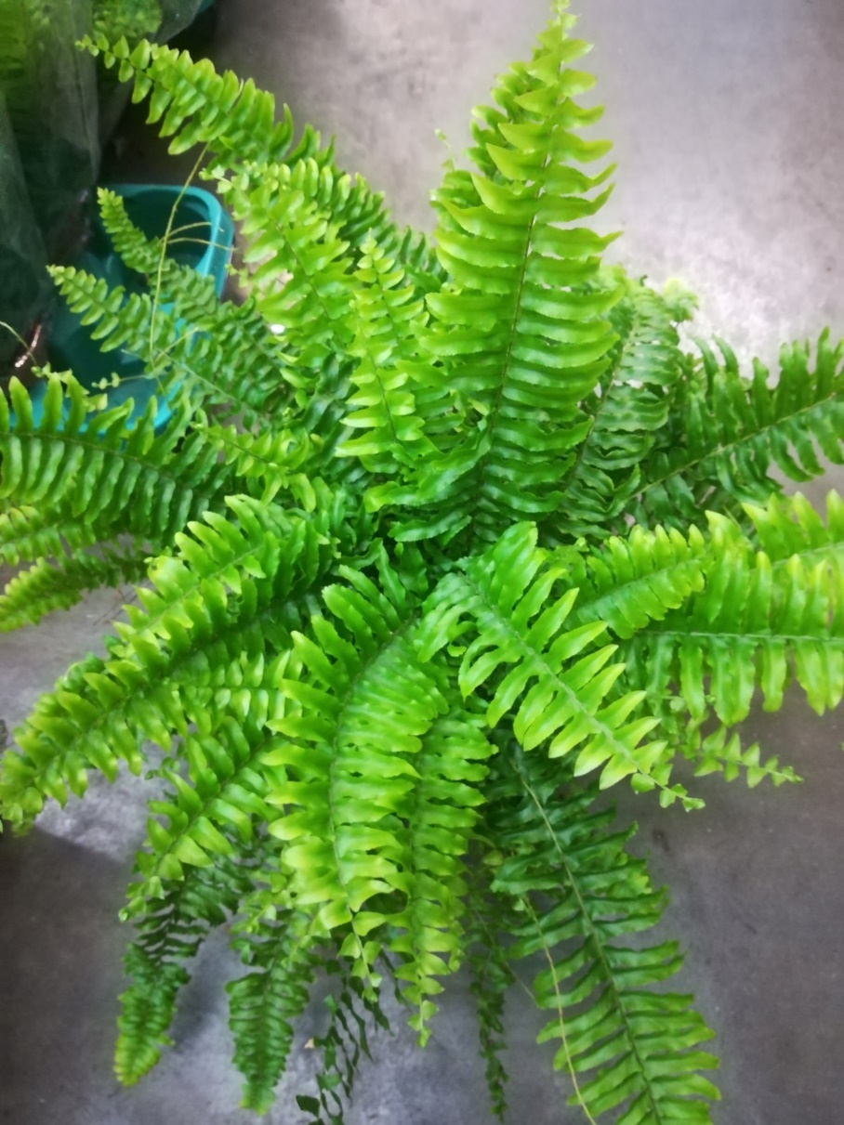
Paprotka zwyczajna
Jedna z odmian paproci, lubiąca dużą wilgotność powietrza. Bardzo popularna roślina doniczkowa. Toleruje zacienione miejsca. Nie przepada za suchym i gorącym powietrzem. Sama wydziela dużo tlenu. Neutralizuje formaldehyd i ksyleny oraz szkodliwe promieniowanie emitowane przez urządzenia elektryczne tj. m.in. telewizor czy komputer.

Slide 18
Paprocie lubią rozproszone światło – powinny rosnąć w lekko zacienionym miejscu, mogą rosnąć w miejscach gdzie dla wielu innych roślin światła jest zbyt mało. Nie należy wystawiać ich na bezpośredni kontakt z promieniami słonecznymi.
Paprocie dobrze rosną w temperaturze pokojowej – nie lubią jednak przeciągów ani stanowisk przy źródle ciepła (kaloryfer). Najlepiej rosną w temperaturze 20-25°C w lecie i 18-20°C zimą.
Podłoże powinno byś stale lekko wilgotne, ale nie mokre – paprocie należy podlewać regularnie i umiarkowanie. Rośliny podlewamy miękką wodą o temperaturze pokojowej. Podlewając należy uważać aby nie polewać bardzo młodych listków (zwiniętych w ślimakowe kształty). Nie można dopuścić do tego aby paprocie stały w wodzie. Źle również znoszą przesuszenie podłoża. Jesienią i zimą należy ograniczyć podlewanie.

Slide 19
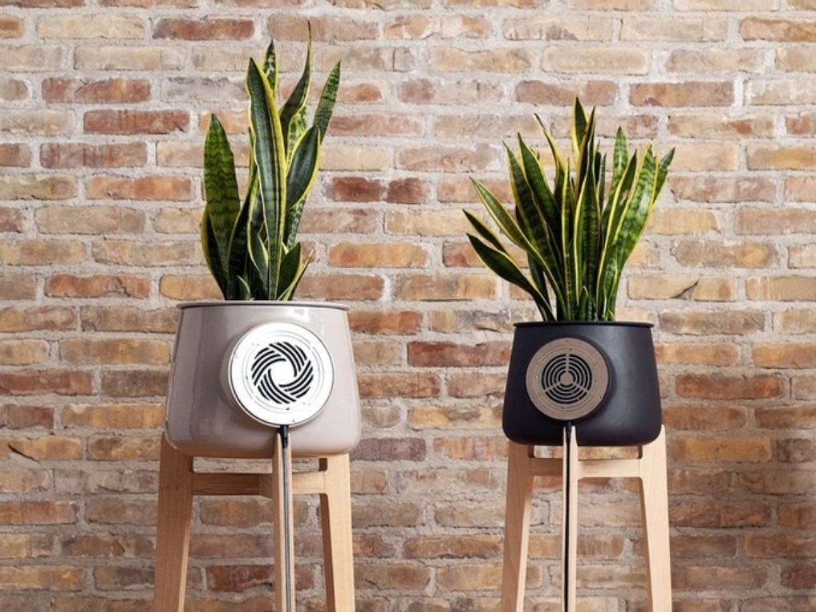
Do roślin, które pomagają nam w oczyszczaniu powietrza należą także:
Sansewieria (Sansevieria trifasciata) Epipremnum złociste (Epipremnum aureum)
Zielistka Sternberga (Chlorophytum comosum)
Begonia (Begonia semperflorens)
Aglaonema (Aglaonema Schott)
Aloes (Aloe vera)
Filodendron czerwieniejący (Philodendron erubescens)
Fikus benjamina/figowiec płaczący (Ficus benjamina)
Asparagus gęstokwiatowy/szparag Sprengera (Asparagus densiflorus)
Trzykrotka (Tradescantia)

Slide 20
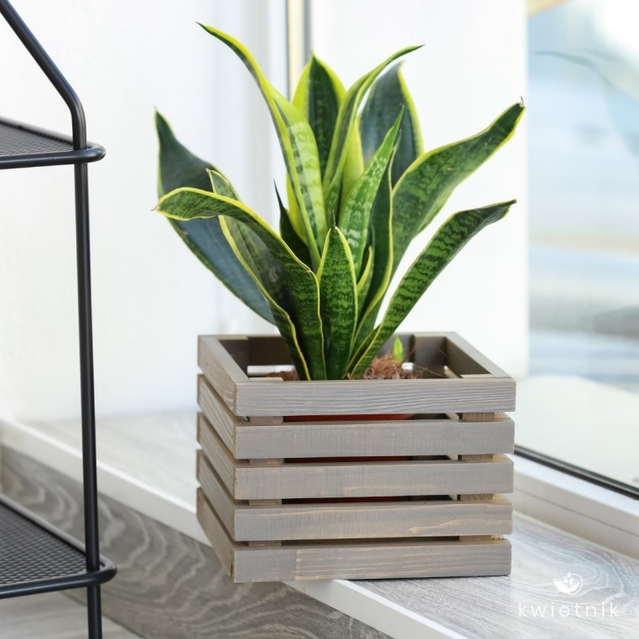
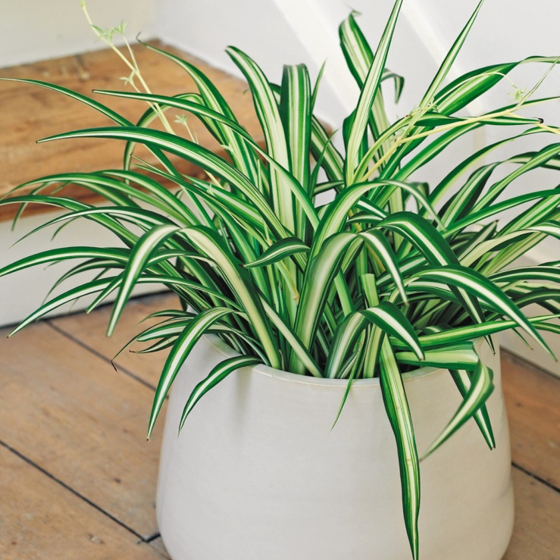
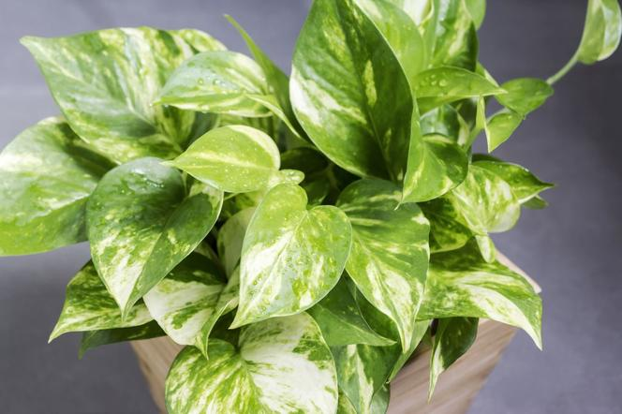
Sansewieria
Zielistka Sternberga
Epipremnum złociste

Slide 21
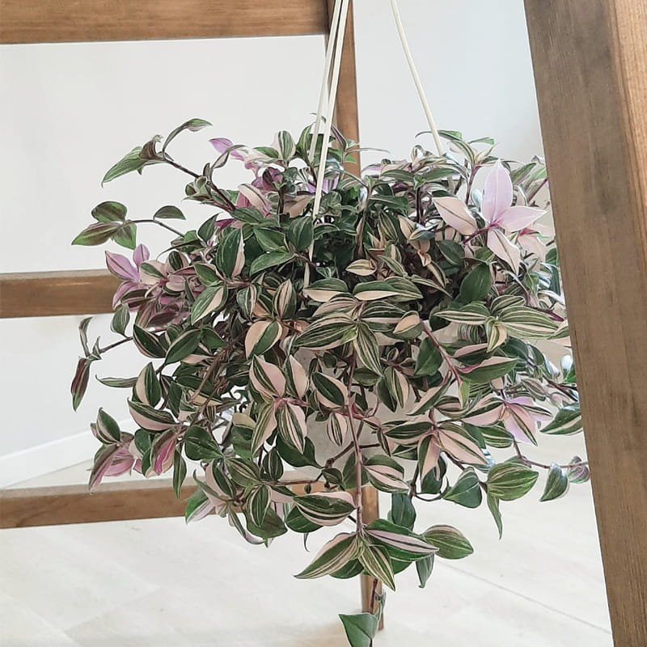
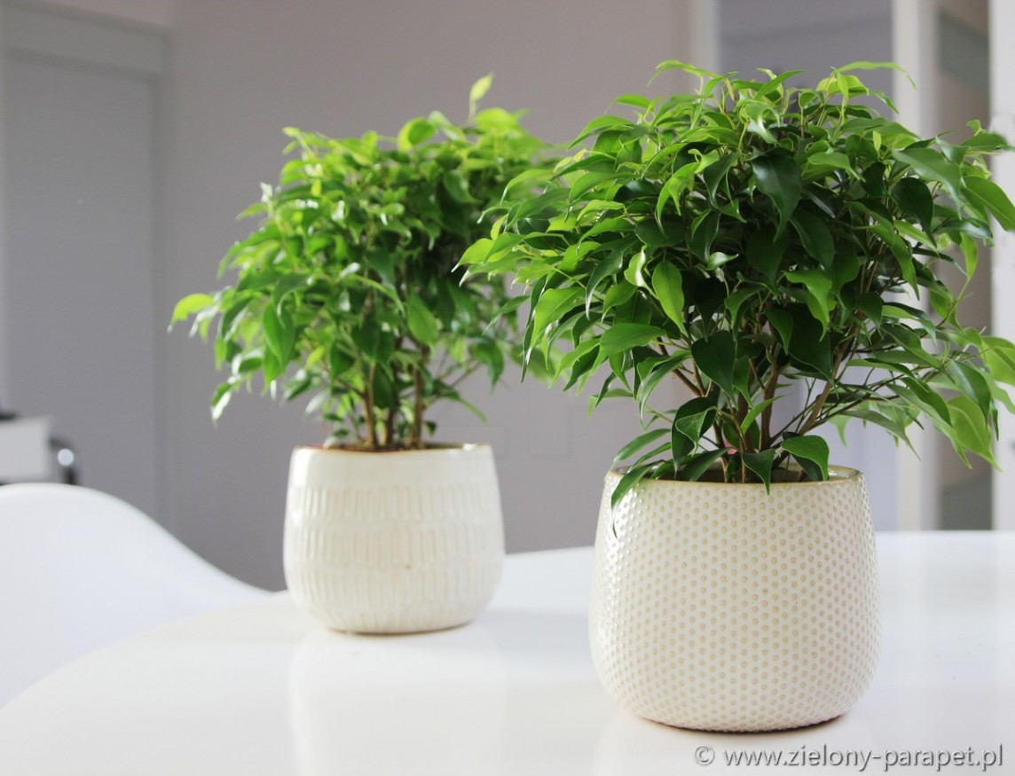
Trzykrotka
Fikus Benjamina

Slide 22
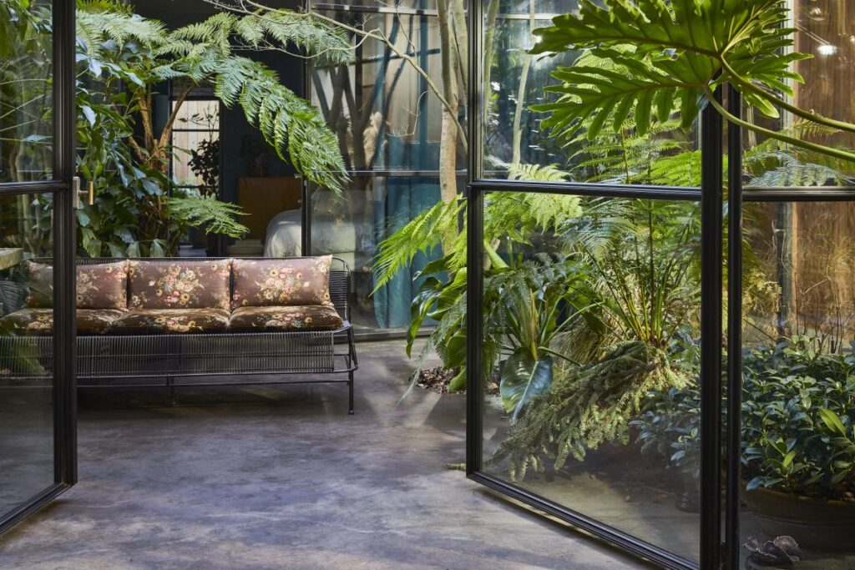
Życzymy sukcesów w domowych uprawach.
Rośliny potrafią się odwzajemnić za cierpliwość w opiece .

